Slide 1
134
اختبار تراكمي
أختار الإجابة الصحيحة :
الاختيار من متعدد
الجزء 1
1
2
التالية
42
السابقة

Slide 2
134
اختبار تراكمي
3
4
التالية
42
السابقة

Slide 3
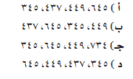
134
اختبار تراكمي
5
6
التالية
42
السابقة

Slide 4
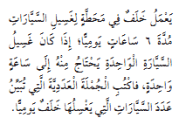
134
اختبار تراكمي
7
8
التالية
42
السابقة

Slide 5
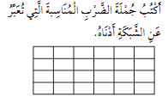
135
اختبار تراكمي
9
10
التالية
42
السابقة

Slide 6
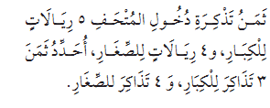
135
اختبار تراكمي
الإجابة القصيرة
الجزء 2
أجيب عن السؤالين التاليين:
11
12
12
15 , 16
التالية
42
السابقة

Slide 7
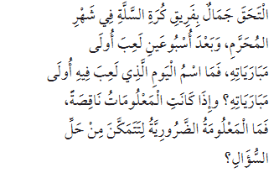
135
اختبار تراكمي
الإجابة المطولة
الجزء 3
أجيب عن السؤالين التاليين:
13
التالية
42
السابقة

